Slide 1
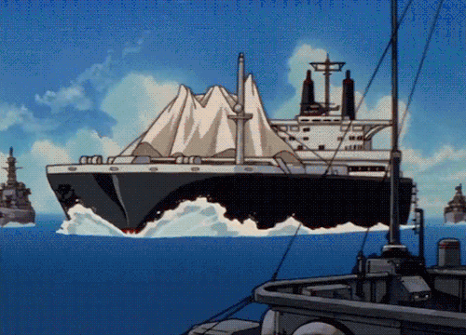
NAVAL WAR
PROJECT
Diyan Gabriel, Jacques-Yonyul Aurélien, Haller Thibault

Slide 2
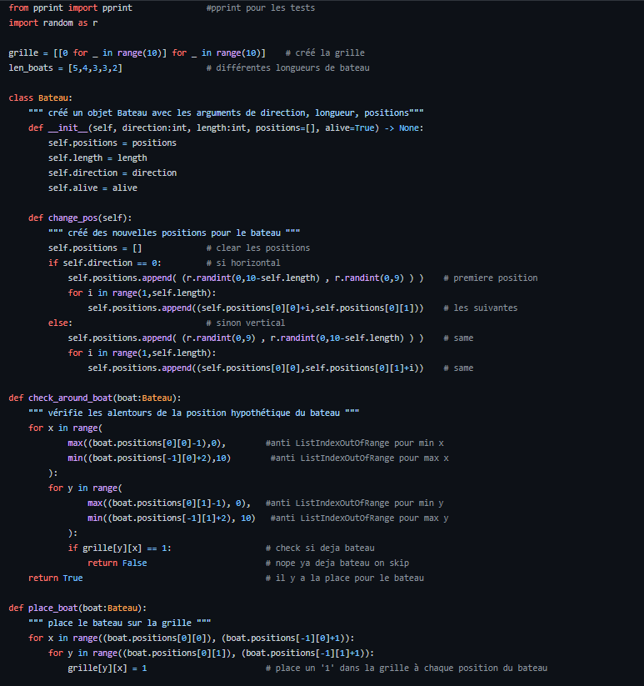
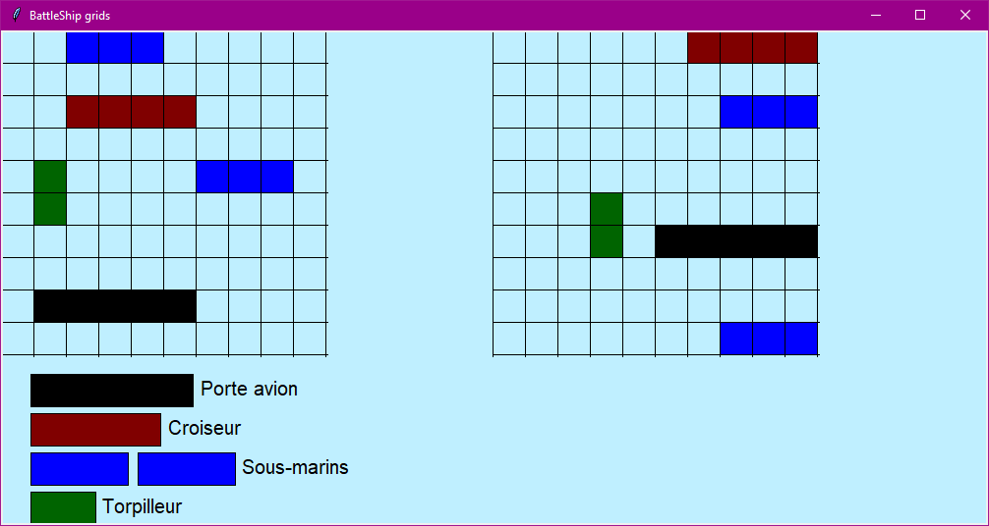
Les deux grandes parties du code
le code principal, création du plateau de jeu
interface graphique (GUI)

Slide 3
Partie 1
Création de la grille, des bateaux, de la classe, initialisation des arguments de direction, de longueur, et de positions
Fonction qui crée de nouvelles positions pour les bateaux
création de la fonction qui a pour but de vérifier les alentours de la position hypothétique du bateau
placement des bateaux sur la grille
vérification de la place pour un bateau
création de fonctions pour exploiter tkinter

Slide 4
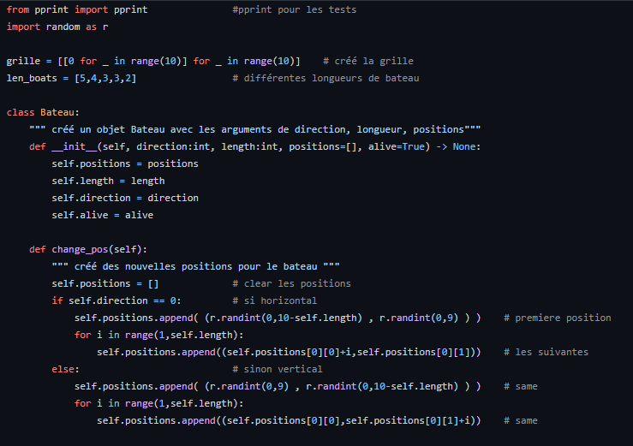
1
Création de la grille
De la classe
Initialisation des arguments
de direction, de longueur,
et de positions

Slide 5
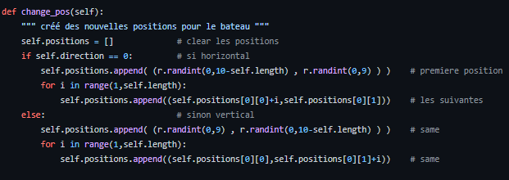
2
Fonction qui crée de nouvelles
positions pour les bateaux

Slide 6
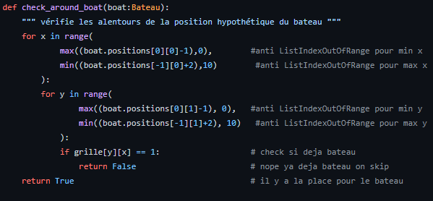
3
création de la fonction qui a pour but de vérifier les alentours de la position hypothétique du bateau

Slide 7
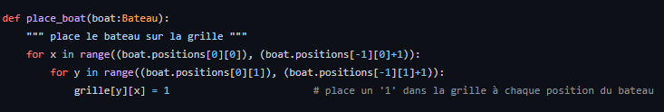
4
Placement des bateaux sur la grille

Slide 8
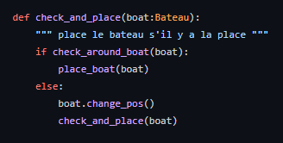
5
vérification de la place pour un bateaux, création de fonction pour exploiter tkinter

Slide 9
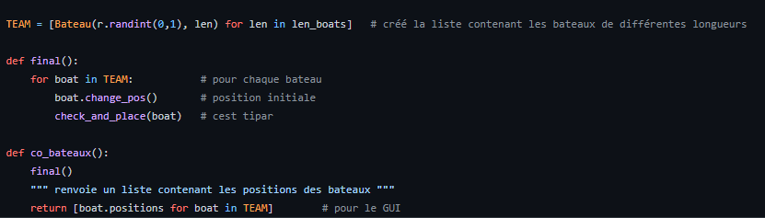
6
création de fonction pour exploiter tkinter

Slide 10
Partie 2
Création de la grille
Creation de rectangles (bateaux)
Convertisseur pour les grilles
Placement des bateaux sur la grille
Légende

Slide 11
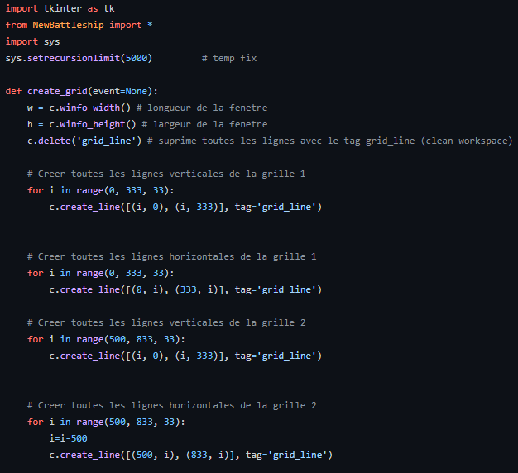
1
Création de la grille

Slide 12
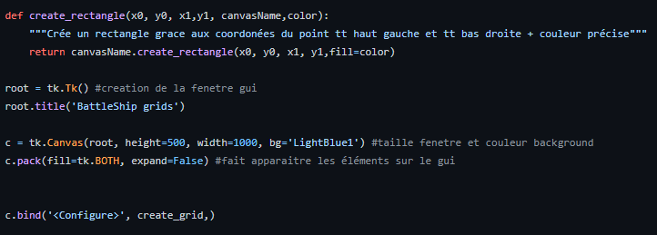
2
Création de rectangles (bateaux)

Slide 13
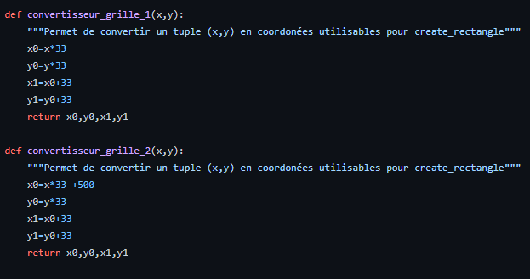
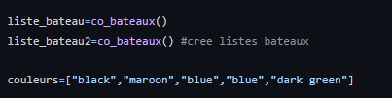
3
Convertisseur pour les grilles et attribution de couleurs pour les bateaux

Slide 14
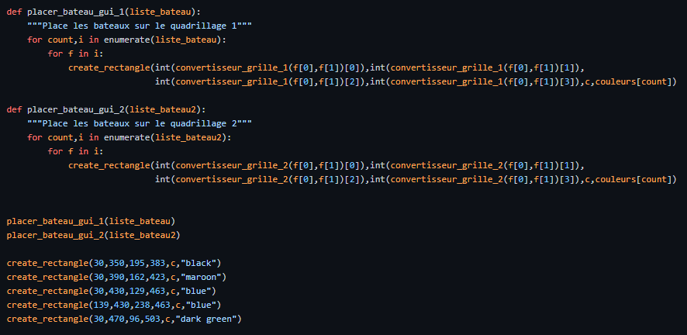
4
Placement des bateaux sur la grille

Slide 15
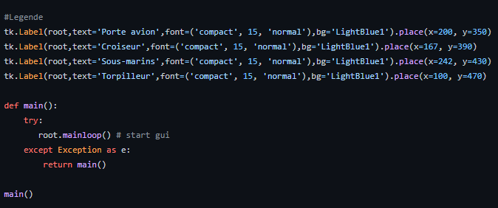
5
Légende

